Slide 1
VIGILANCIA Y CONTROL VECTORIAL EN EL AMBITO DE LA DIRECCION DE REDES INTEGRADAS DE SALUD LIMA ESTE.
El Agustino, 23 de enero del 2020
Equipo Técnico de la Oficina de Vigilancia Sanitaria - Dirección de Salud Ambiental e Inocuidad Alimentaria – DIRIS LIMA ESTE

Slide 2
CRONOGRAMA DE ACTIVIDADES
Vigilancia y Control Vectorial
ENE | FEB | MAR | ABR | MAY | JUN | JUL | AGO | SET | OCT | NOV | DIC
V | C - VC | V | C - VC | V | C - VC | V | V | C - VC | V | V | C - VC
V= Vigilancia; C=Control; VC= Vigilancia Complementaria
INDICADORES
I.A | describe el porcentaje casas infestadas con larvas o pupas
I.R | describe el porcentaje de recipientes infestados con larvas y pupas
I.B | describe el número de recipientes positivos por casas inspeccionadas
COB | describe el logro en porcentaje de la actividad realizada
Clasificación | Índice Aédico
Bajo Riesgo | 0 < 1%
Mediano Riesgo | 1 < 2%
Alto Riesgo | ≥ 2%
Estratificación del Riesgo Entomológico en Escenario Epidemiológico II (NT N°116-MINSA/DIGESA-V.01)
Vigilancia Entomológica por Ovitrampas
ENE |  |  |  | FEB |  |  |  | MAR |  |  |  |  | ABR |  |  |  | MAY |  |  |  | JUN |  |  |  |  | JUL |  |  |  | AGO |  |  |  |  | SET |  |  |  | OCT |  |  |  | NOV |  |  |  | DIC
SEMANA EPIDEMIOLOGICA
1 | 2 | 3 | 4 | 5 | 7 | 8 | 9 | 10 | 11 | 12 | 13 | 14 | 15 | 16 | 17 | 18 | 19 | 20 | 21 | 22 | 23 | 24 | 25 | 26 | 27 | 28 | 29 | 30 | 31 | 32 | 33 | 34 | 35 | 36 | 37 | 38 | 39 | 40 | 41 | 42 | 43 | 44 | 45 | 46 | 47 | 48 | 49 | 50 | 51 | 52
Ovitrampas Instaladas = 1091 ovitrampas por cada semana
INDICADORES
I.P.O | describe la positividad y distribución espacial de la infestación por Aedes aegypti en los sectores de una localidad trabajada y vigilada
COB | describe el logro en porcentaje de la actividad realizada
I.D.H. | Densidad de huevos del Aedes aegypti en un área evaluada.
Clasificación | IPO | Medidas que deben adoptarse
NIVEL 1 | 0.1 < 5 | Monitoreo de las acciones de vigilancia y control para evitar la proliferación de mosquitos
NIVEL 2 | 5 < 20 | Realizar la inspección semanal para identificar los criaderos y/o criaderos potenciales para su eliminación.
NIVEL 3 | 20 < 40 | Se deben realizar actividades especiales (inspección adicional a lo programado, personal para recuperación de viviendas), además de la programación regular (semanal) para eliminar todos los criaderos potenciales.
NIVEL 4 | > 40 | Se deben realizar otras medidas de control mediante el uso de larvicida o adulticida.
Estratificación del riesgo potencial y las actividades de evaluación por cada nivel de infestación de Aedes aegypti en una área en vigilancia (PSU N° 11-MINSA/DVMSP/DGSP).

Slide 3
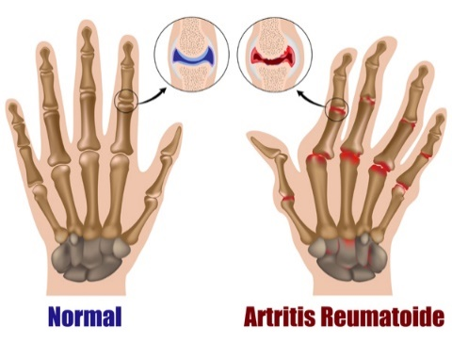
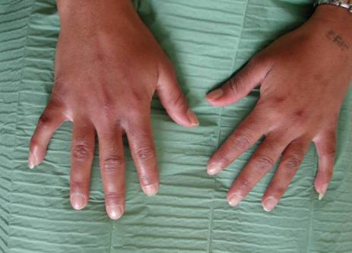
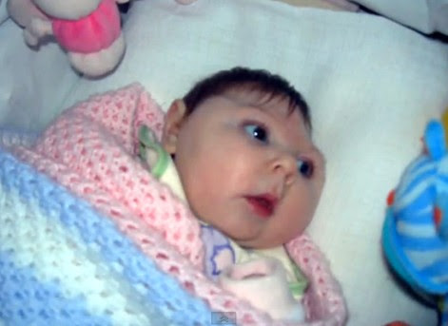
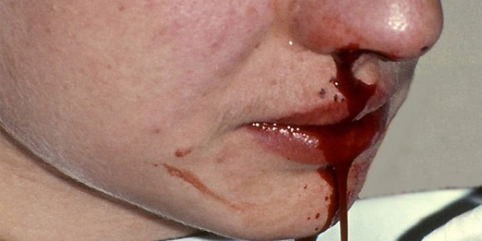
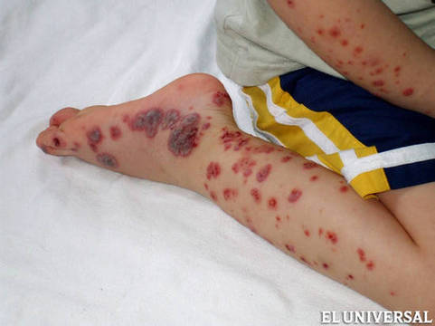
Dengue
Fiebre Chikungunya

Slide 4
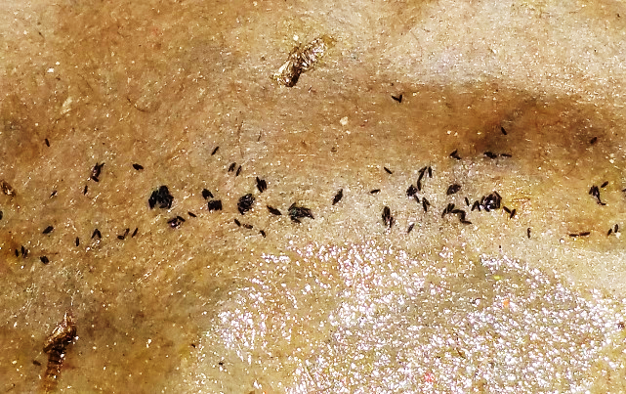
CICLO DE VIDA
5 ó 7 días
2 ó 3 días
15 ó 30 días
2 ó 3 días
Es de metamorfosis completa (Holometábolo), es decir presenta 4 fases de desarrollo: huevo (2 a 3 días), larva (5 a 7 días), pupa (2 a 3 días) y adulto (6 semanas), las 3 primeras son acuáticas, de alimentación, desarrollo y transformación, la última es aérea y de reproducción. 9 a 12 días demora el ciclo biológico.

Slide 5
Las áreas de Reproducción del Aedes aegypti
El Aedes aegypti es muy común en las zonas que carecen de sistemas de agua corriente y donde la gestión de residuos es un problema.
En áreas mal drenadas adonde existen charcos y pozas de agua.
Tiene un periodo de vida de 4 a 6 semanas (estado natural) y más de 16 semanas en condiciones ideales y el ciclo completo demora 9-12 días.
Luego los adultos se aparean; una inseminación es suficiente para fecundar todos los huevos que la hembra produzca.
Se requiere muy poca agua (sólo unas pocas pulgadas / centímetros) para servir como áreas de reproducción.

Slide 6
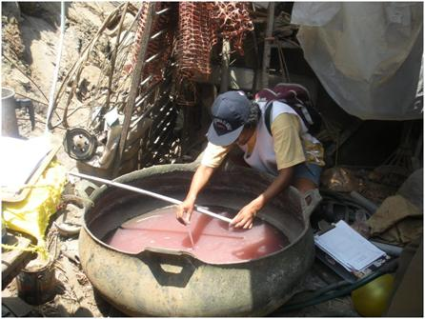
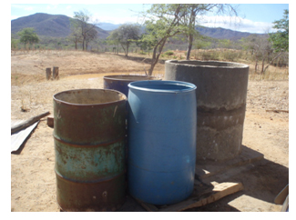
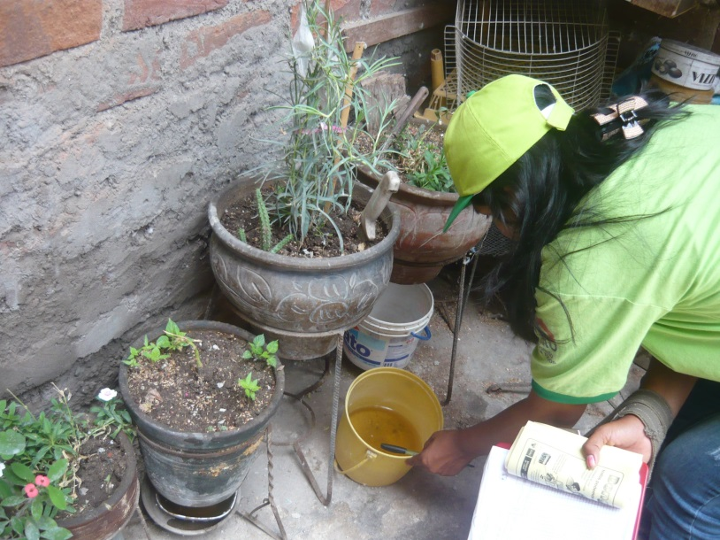
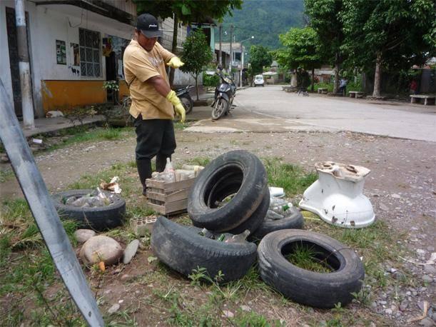
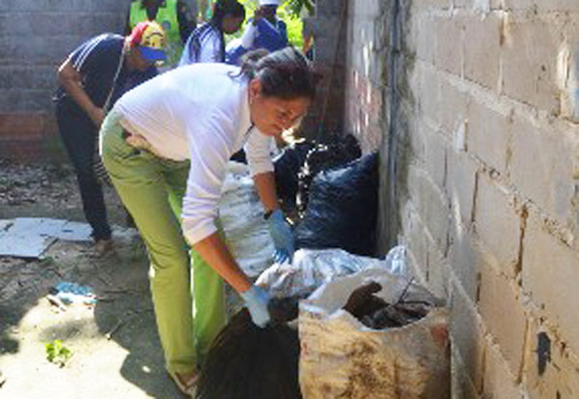
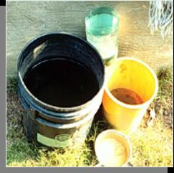
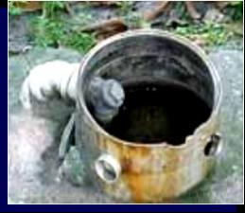
Inservibles
Barril, Cilindro y Sansones.
¿Dónde se reproduce el vector?
Floreros y Macetas
Llantas
Tinas o Balde

Slide 7
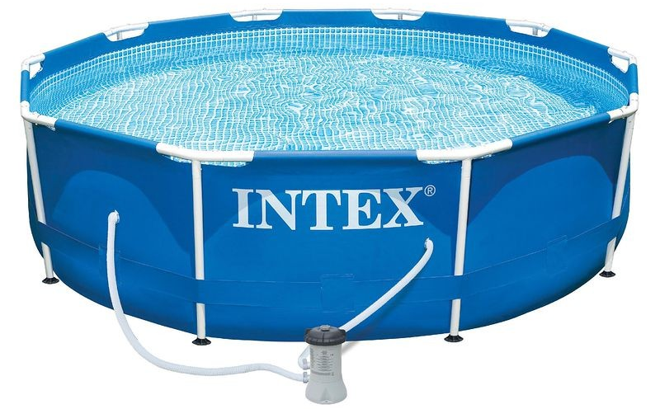
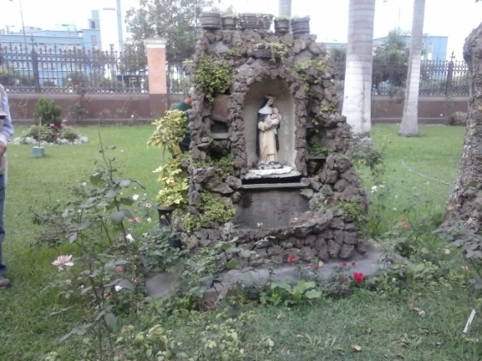
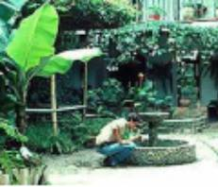
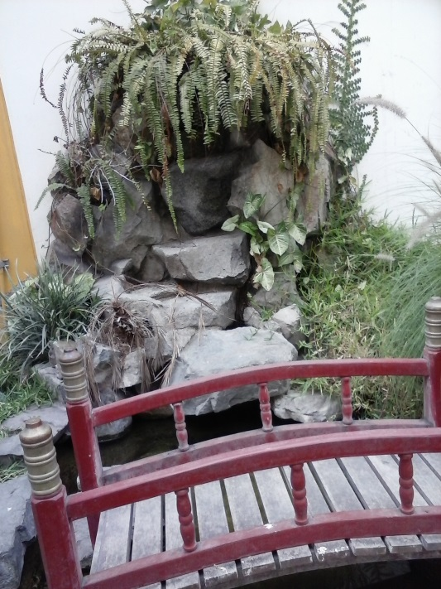
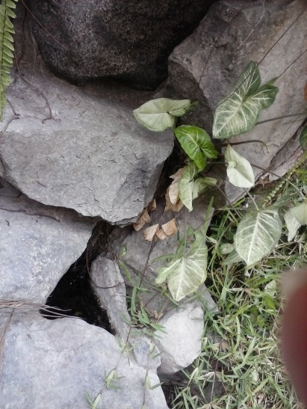
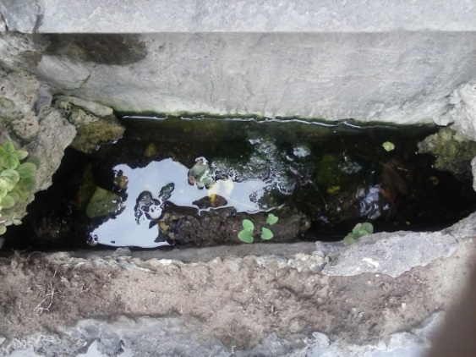
Otros

Slide 8
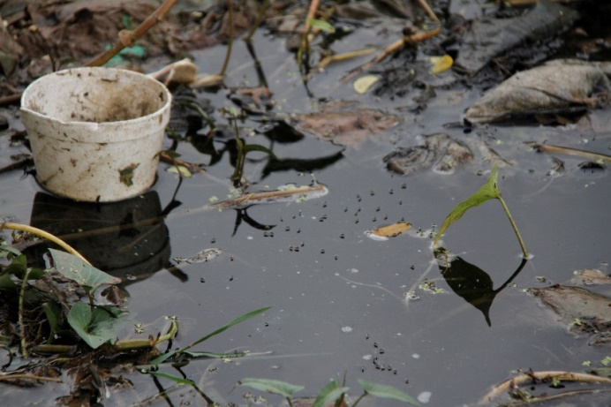
12 % de los hábitat está representado por fosas, alcantarillas y drenajes (Marquetti et al. 2005)
Aguas negras (Barrera et al. 2008).

Slide 9
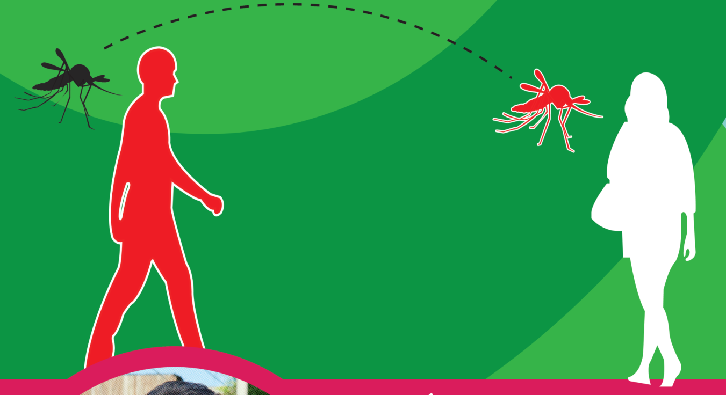
Definición de Vigilancia
Vigilancia es un sistema organizado de colección de datos o información relacionada al objetivo final de controlar o prevenir una enfermedad transmitida por vectores.
EL ZANCUDO PICA A UNA PERSONA ENFERMA
EL ZANCUDO PICA A PERSONAS SANAS Y LES PRODUCE LA ENFERMEDAD DEL DENGUE , CHIKUNGUNYA Y ZIKA
Vigilancia Entomológica: Actividad continua, por la cual se provee información oportuna y de calidad sobre la presencia, densidad y comportamiento de los insectos vectores.
Control vectorial: Actividad por la cual se realizan acciones destinadas a eliminar una población de insectos vectores o controlar su población a niveles que no constituyan riesgo para la transmisión de enfermedades, sea control químico, mecánico o biológico.
El control de vectores trata de reducir la intensidad de la población del vector identificado y que causa la transmisión de las enfermedades presentes.

Slide 10
Vivienda Inspeccionada: Vivienda en la cual se ha realizado la inspección del 100% de sus ambientes, la cual consiste en buscar en forma minuciosa y sistemática en el interior de las viviendas los depósitos/reservorios que almacenen agua, ya sea para consumo doméstico u otro uso, o que puedan ser criaderos potenciales y/o reales de huevos, larvas o pupas del vector del dengue, para su inmediato tratamiento químico o mecánico o su eliminación.
1.-ABORDAJE E IDENTIFICACION
2. INSPECCIÓN CUIDADOSA DE LA VIVIENDA
PASOS DE LA TECNICA DE ENCUESTA AEDICA(INSPECCION DE VIVIENDAS)
3. COLECTAR DE LARVAS Y/O PUPAS
4. ACCION EDUCATIVA
5. RECOLECCIÓN DE INFORMACIÓN

Slide 11
Los indicadores entomológicos
Índice Aédico (IA): que es el porcentaje de casas positivas, en una determinada localidad.
Índice de Recipientes (IR): que es el porcentaje de recipientes positivos a larvas III y IV y pupas de Ae. aegypti en una localidad.
Índice de Breteau (IB): que es el porcentaje de recipientes positivos en las casas inspeccionadas de la localidad.
Índice Pupal (IP): es el número total de pupas por criaderos.
Control de calidad: 10% de las muestras se deja para observación.

Slide 12
El pyriproxyfen
Pyriproxyfen, es un análogo sintético de la hormona juvenil que actúa sobre la fisiología de la morfogénesis, reproducción y embriogénesis del mosquito.
(Berti & Zimmerman, 1998)
Se basa en la interrupción del normal crecimiento y desarrollo, inhibiendo la emergencia de adultos y/o afectando la normal reproducción del insecto adulto
(Berti & Zimmerman, 1998).
Son biológicamente específicos, no tóxicos al hombre o a los mamíferos, biodegradables y menos propensos al desarrollo de resistencia
(Mulla et al., 1974, 1985, 1986; Aguilera et al., 2001).

Slide 13
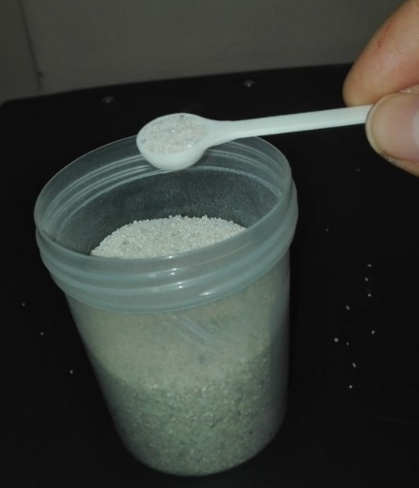
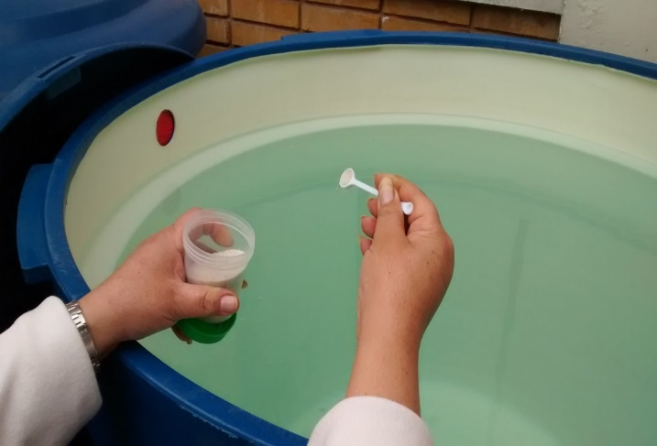
Dosis: 0,01 mg/L.
Gasto promedio:1,2 g de larvicida por vivienda.
Envase de 60 ml con tapa rosca
Dosificación para la aplicación de pyriproxyfen a una dosis de 0,01 mg/L
Tabla 1. Cantidades necesarias para aplicar pyriproxyfen por litro de agua
Tabla 2. Cantidades de pyriproxyfen usando la cuchara dosificadora de 0,1 y 1 g por litro de agua
Volumen de agua (Litros) | Cantidad de Pyriproxyfen (Gramos) |  | Volumen de agua (Litros) | Cantidad de Pyriproxyfen (Gramos)
≤ 50 | 0.1 |  | 700 | 1.4
100 | 0.2 |  | 750 | 1.5
150 | 0.3 |  | 800 | 1.6
200 | 0.4 |  | 850 | 1.7
300 | 0.6 |  | 900 | 1.8
400 | 0.8 |  | 950 | 1.9
500 | 1.0 |  | 1,000 | 2.0
550 | 1.1 |  | 1,100 | 2.2
600 | 1.2 |  | 1,500 | 3.0
650 | 1.3 |  | 2,000 | 4.0
Volumen de agua (Litros) | Lado A: 1 g/ N° veces | Lado B: 0.1 g/ N° veces |  | Volumen de agua (Litros) | Lado A: 1 g/ N° veces | Lado B: 0.1 g/ N° veces
≤ 50 | ─ | 1 |  | 700 | 1 | 4
100 | ─ | 2 |  | 750 | 1 | 5
150 | ─ | 3 |  | 800 | 1 | 6
200 | ─ | 4 |  | 850 | 1 | 7
300 | ─ | 6 |  | 900 | 1 | 8
400 | ─ | 8 |  | 950 | 1 | 9
500 | 1 | ─ |  | 1,000 | 2 | ─
550 | 1 | 1 |  | 1,100 | 2 | 2
600 | 1 | 2 |  | 1,500 | 3 | ─
650 | 1 | 3 |  | 2,000 | 4 | ─
Esparcir el larvicida sobre la superficie del agua

Slide 14
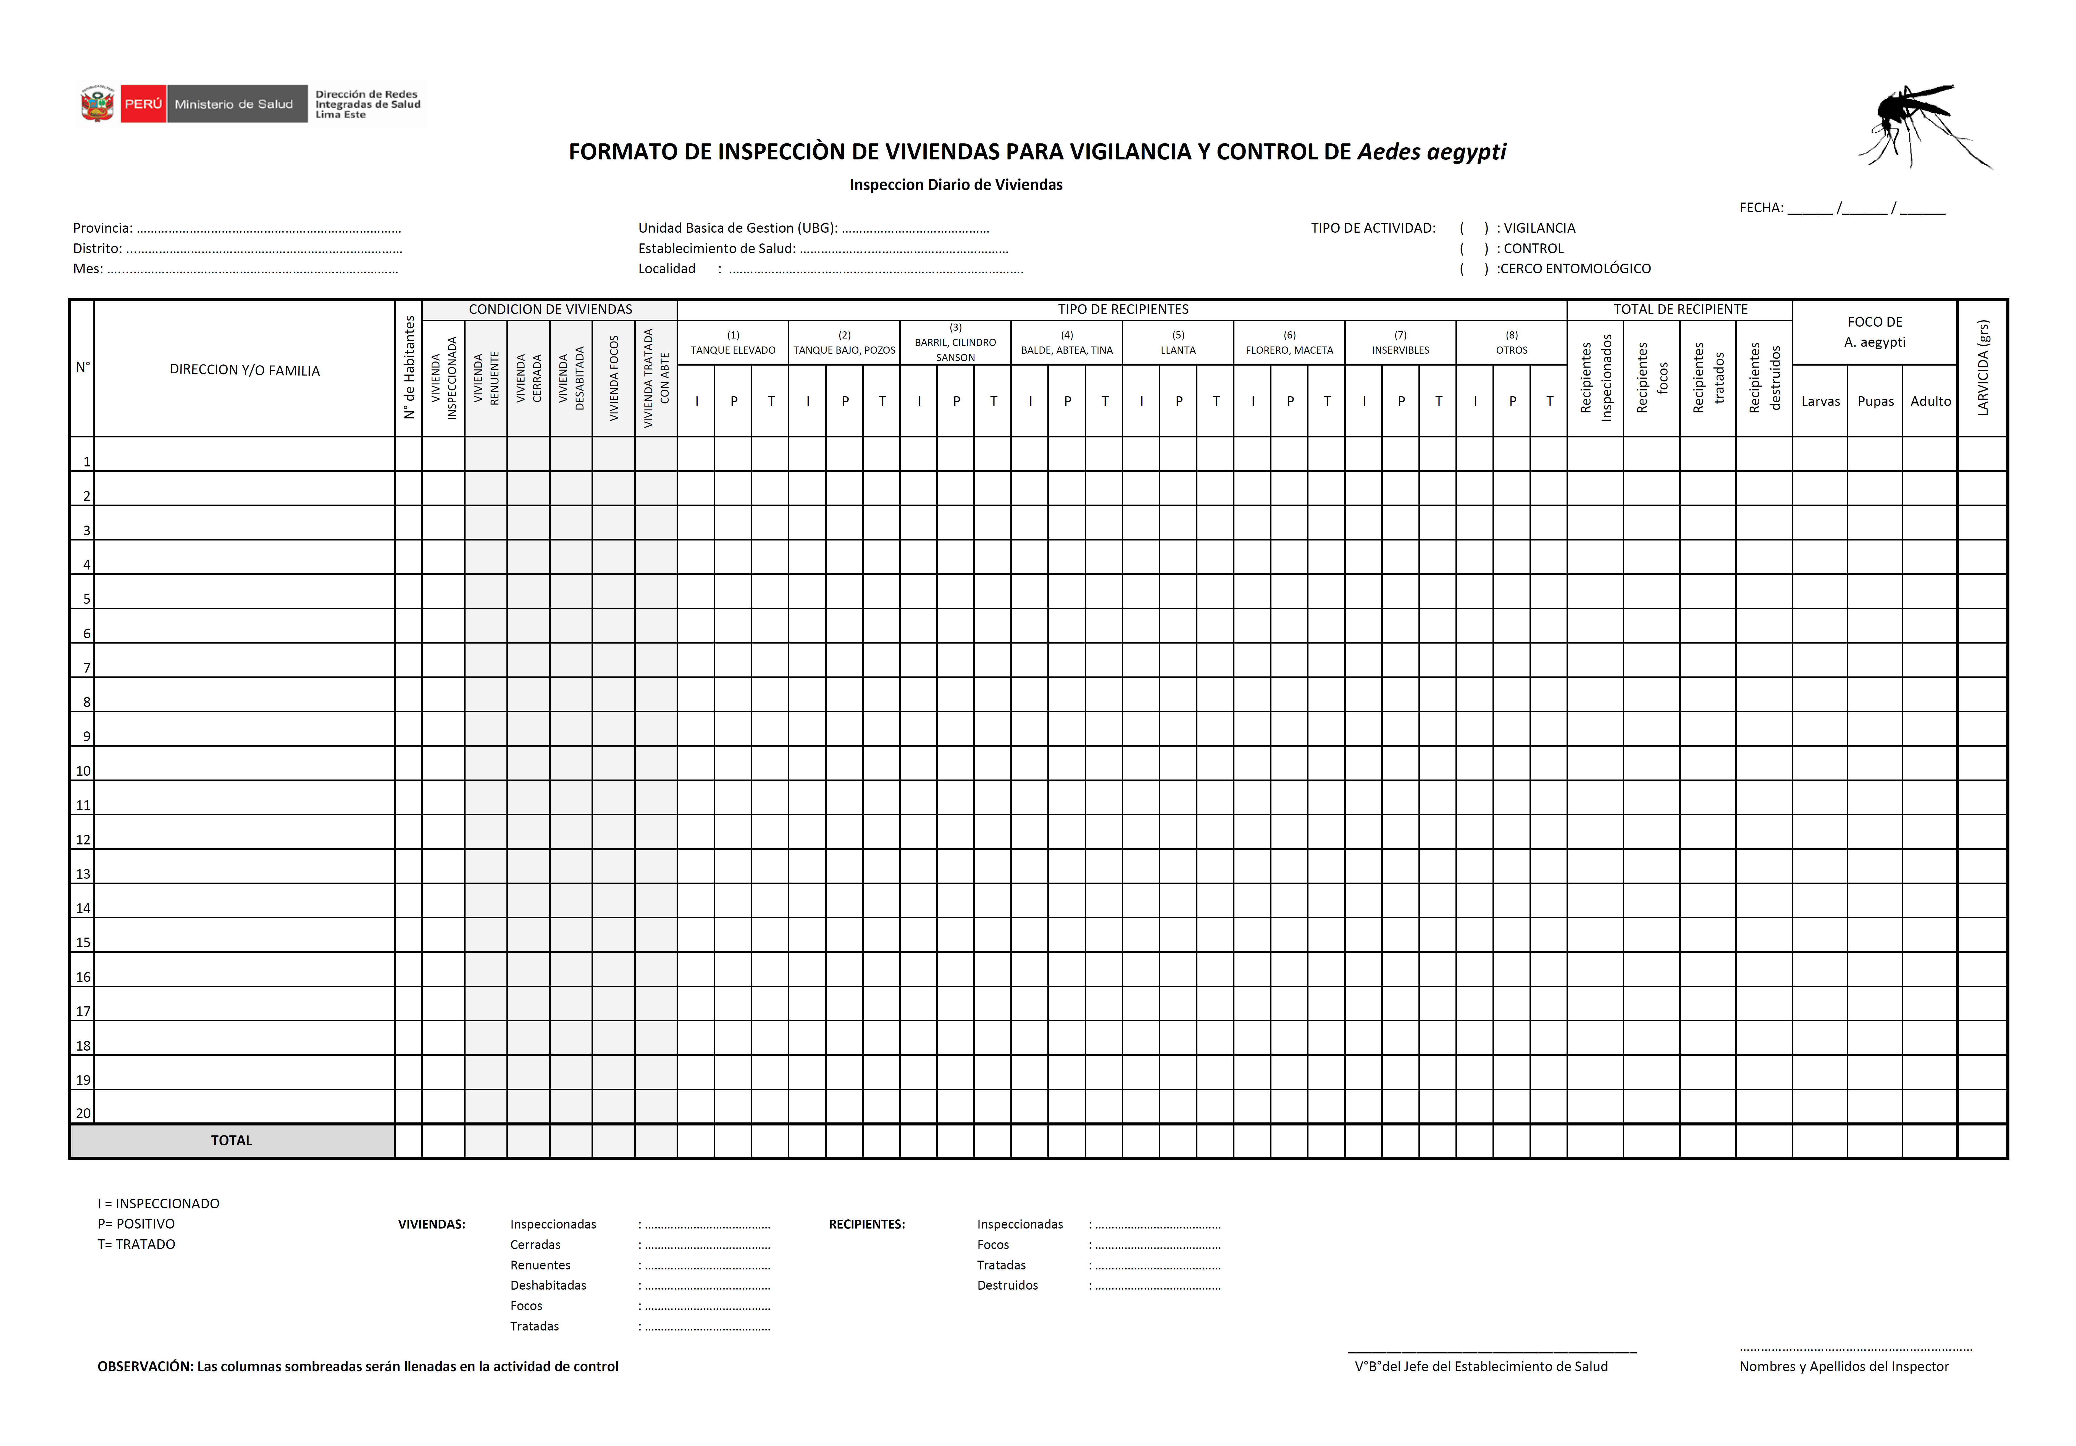

Slide 15
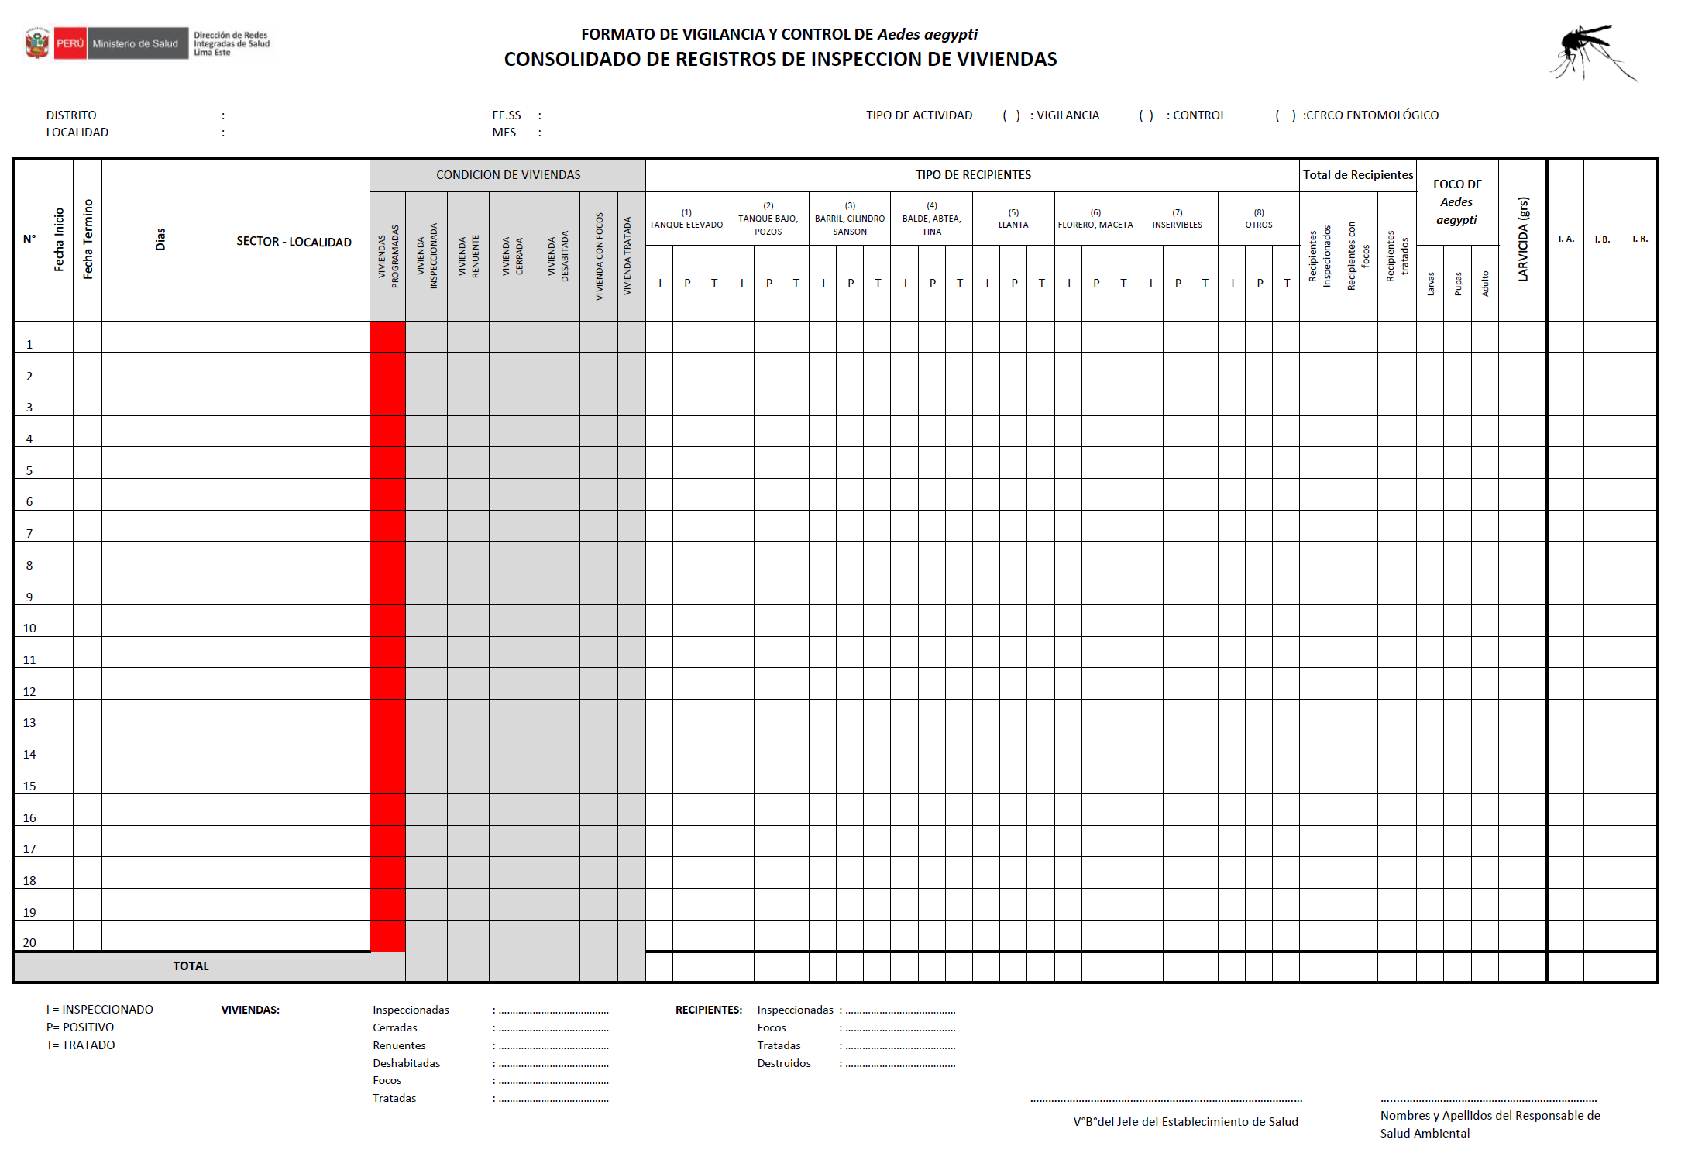

Slide 16
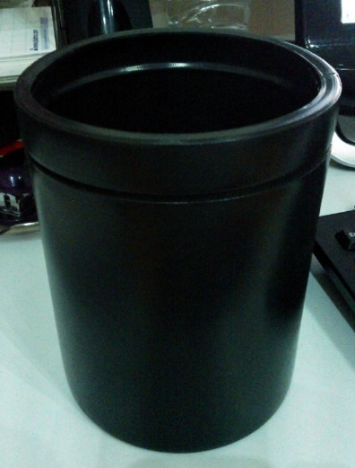
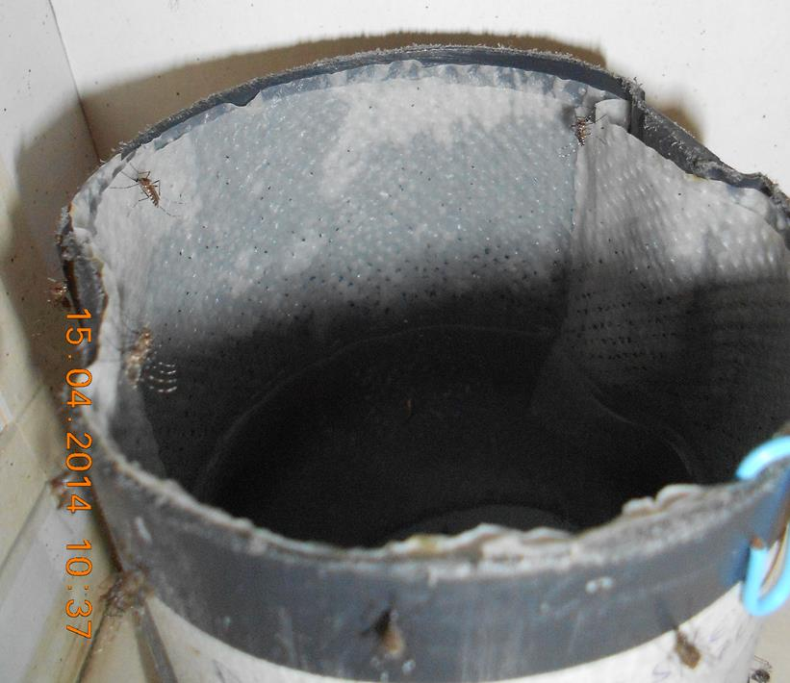
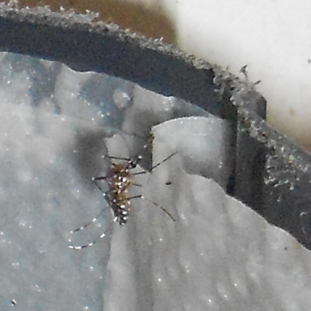
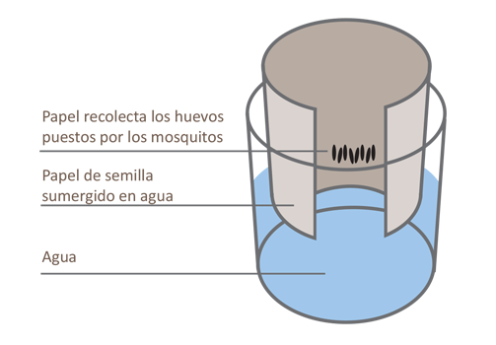
Vigilancia Entomológica por Ovitrampas
Ovitrampas, son trampas de ovipostura para insectos, confeccionadas con material plástico de color oscuro que simulan criaderos, donde las hembras del Aedes aegypti colocan sus huevos. A través de la presencia de los huevos, se puede inferir la densidad de mosquitos adultos en un área evaluada.

Slide 17
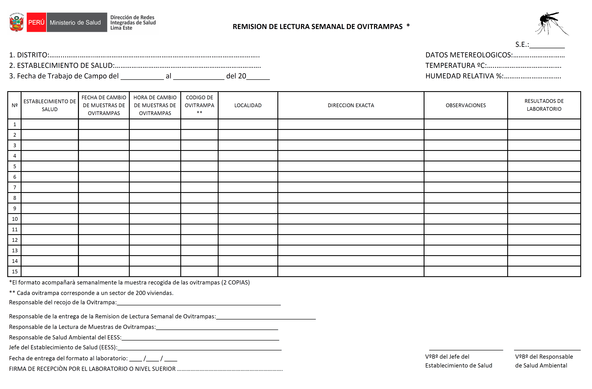

Slide 18
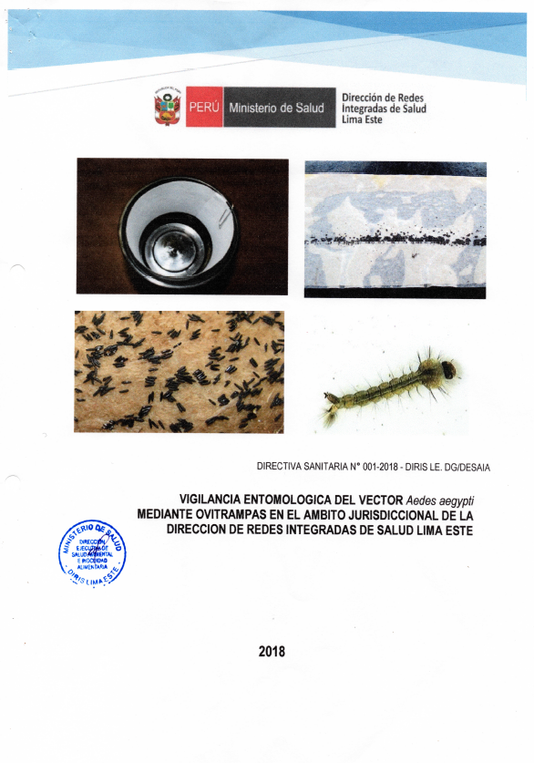
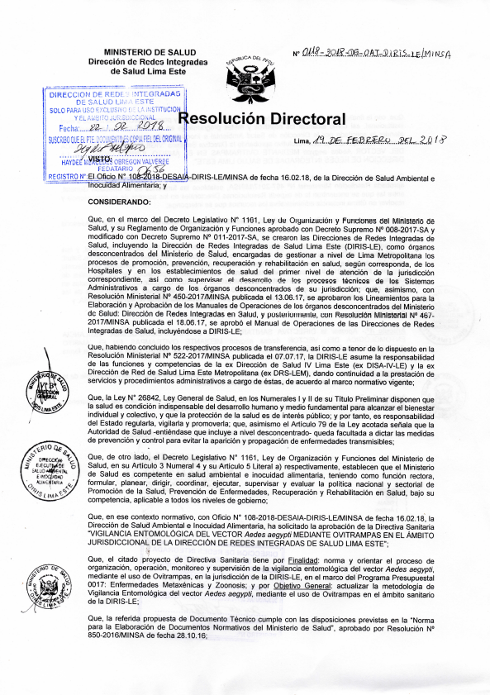
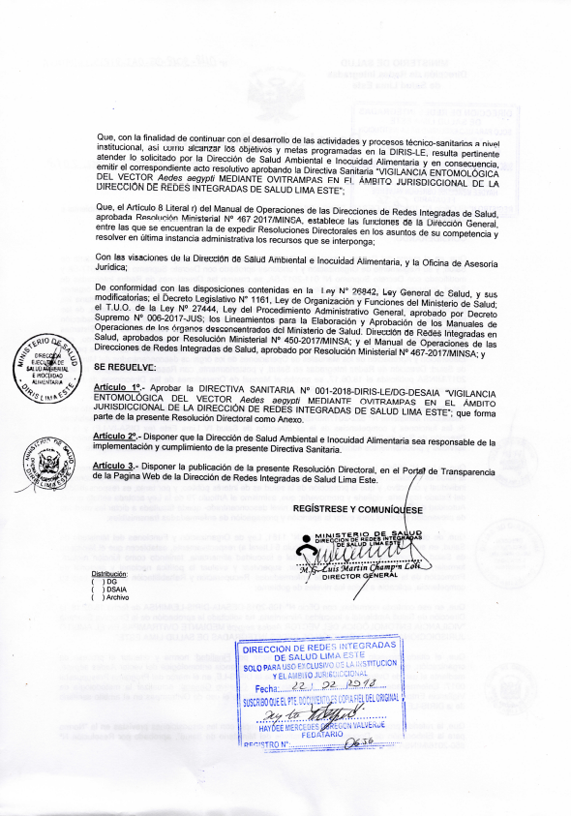

Slide 19
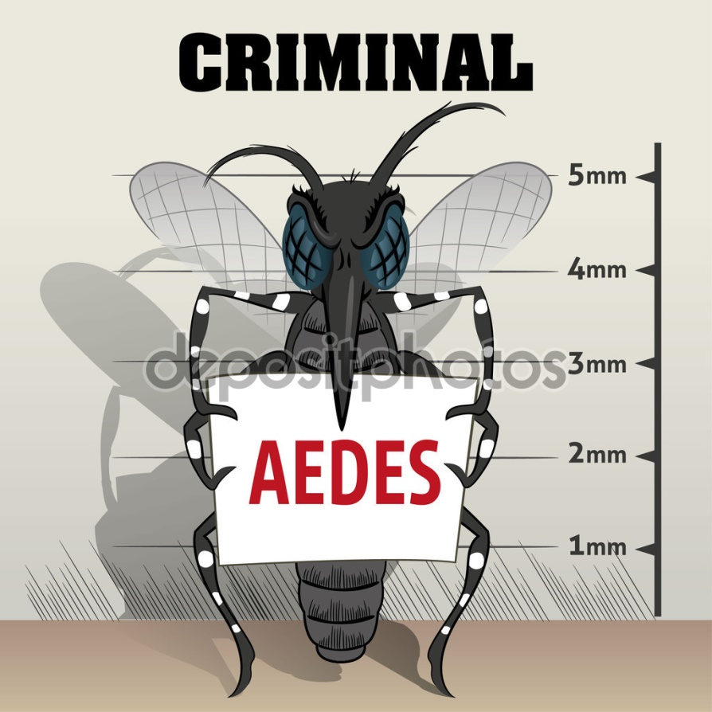
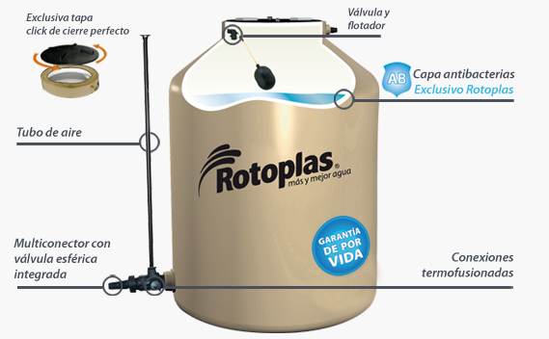
MUCHAS
GRACIAS

